Slide 1
স্বাগতম

Slide 2
শিক্ষক পরিচিতি
মোহাম্মদ শাহ আলম
প্রভাষক অর্থনীতি
মোজাদ্দেদীয়া ইসলামিয়া আলিম মাদ্রাসা
কালিয়াকৈর , গাজীপুর ।

Slide 3
পাঠ পরিচিতি
অর্থনীতি ১ম পত্র
আলিম ১ম বর্ষ
৪র্থ অধ্যায়

Slide 4
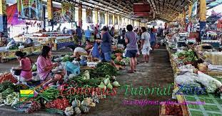
বাজার

Slide 5
পাঠ শিরোনাম
বাজারের শ্রেনিবিভাগ

Slide 6
শিখনফল
এই পাঠ শেষে শিক্ষার্থীরা ......
১ । বাজার কাকে বলে বলতে পারবে ।
। আয়তনের ভিত্তিতে বাজার কত প্রকার বলতে পারবে ।
৩ । সময়ের ভিত্তিতে বাজার কত প্রকার বলতে পারবে ।

Slide 7
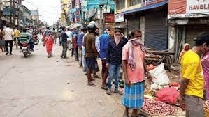
স্হানীয় বাজার

Slide 8
স্বল্প কালীন বাজার

Slide 9
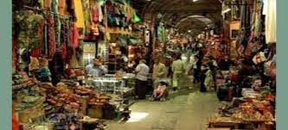
দীর্ঘ কালীন সময়ের বাজার

Slide 10
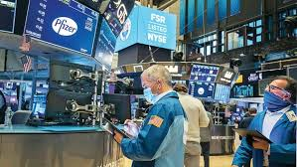
আন্তর্জাতিক বাজার

Slide 11
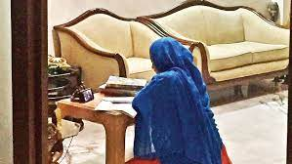
একক কাজ
স্হানীয় বাজার বলতে কী বুঝায় ।

Slide 12
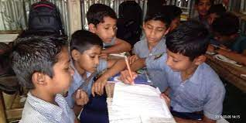
দলীয় কাজ
1.বাজারের শ্রেনিবিন্যাস আলোচনা কর ।

Slide 13
মূল্যায়ন
১ । স্বল্প কালীন বাজার বলিতে কী বুঝায় ।
২ ।দীর্ঘ কালীন বাজার বলিতে কী বুঝায় ।
৩ । অতি দীর্ঘ কালীন বাজার বলিতে কী বুঝায় ।

Slide 14
বাড়ীর কাজ
১ । স্বল্প কালীন বাজার ও দীর্ঘ কালীন বাজারের মধ্যে পার্থক্য আলোচনা কর ।

Slide 15
ধন্যবাদ

